Slide 1
O ble mae gwybodaeth yn dod? Pa wedd sydd arni? Sut y gallwn ni ei defnyddio?

Slide 2
Mathau o wybodaeth
Ceir gwybodaeth ar lawer o ffurfiau gwahanol. Ffeithiau, ffigurau, mapiau, dyfyniadau, delweddau, storïau newyddion ac ati – beth arall allwch chi feddwl amdano?
Pam y mae arnom angen gwybodaeth?
I gael atebion i gwestiynau
I ddeall mwy
I ddysgu mwy am rywbeth

Slide 3
Beth mae’r holl wybodaeth ’ma yn ei olygu?
Mae gwybodaeth yn ein helpu i wneud synnwyr o’r byd o’n cwmpas.

Slide 4
Ffynonellau sy’n ddibynadwy
Sut y gallwch chi wybod a fydd ffynhonnell yn ddibynadwy?

Slide 5
Ffynonellau cynradd
Mae ffynhonnell gynradd yn wrthrych neu ddogfen wreiddiol – y deunydd crai neu wybodaeth o lygad y ffynnon

Slide 6
Mae ffynhonnell gynradd yn wrthrych neu ddogfen wreiddiol – y deunydd crai neu wybodaeth o lygad y ffynnon
• dogfennau hanesyddol a chyfreithiol
• canlyniadau arbrawf
• data ystadegol
• darn o ysgrifennu creadigol
• gwrthrychau celfyddydol
• disgrifiadau gan lygad-dyst

Slide 7
Ffynonellau eilaidd
• Mae ffynhonnell eilaidd yn rhywbeth sydd wedi’i ysgrifennu am ffynhonnell gynradd.
• Gallwch chi feddwl am ffynonellau eilaidd fel gwybodaeth ail-law. Os byddaf i’n dweud rhywbeth wrthych, yna fi yw’r ffynhonnell gynradd. Os byddwch chi’n dweud beth a ddywedais i wrthych chi wrth rywun arall, yna chi yw’r ffynhonnell ail-law.

Slide 8
Ffynonellau eilaidd
Mae ffynonellau eilaidd yn cynnwys:
• sylwadau am...
• dehongliadau o...
• trafodaethau am...
y deunydd gwreiddiol

Slide 9
Ffynonellau eilaidd
Gall deunyddiau ffynhonnell eilaidd fod ar ffurf:
• erthyglau mewn papurau newydd
• cylchgronau poblogaidd
• adolygiadau o lyfrau neu ffilmiau
• erthyglau mewn cyfnodolion ysgolheigaidd sy’n gwerthuso neu’n beirniadu ymchwil gwreiddiol gan rywun arall

Slide 10
Beth yw ffynhonnell y wybodaeth sy’n cael ei hystyried?
Cyhoeddiad
• Dyddiad – a yw’r wybodaeth yn gyfoes, neu a oes angen iddi fod yn gyfoes?
• Enw da’r cyhoeddiad – a yw’r ffynhonnell yn adnabyddus ac yn ddibynadwy?
• Y math o gyhoeddiad – a yw’n adroddiad gwyddonol, yn ddisgrifiad gan lygad-dyst, yn ffuglen?

Slide 11
Awdur neu Siaradwr
• Cymwysterau – a yw’n arbenigwr yn ei faes?
• Tuedd – a yw ei safbwynt yn unochrog?
• Gwerthoedd – beth mae’r awdur yn ei weld yn werthfawr yn y pwnc?
• Cyfle i elwa’n bersonol – a yw’r awdur mewn lle i elwa o’i safbwynt?

Slide 12
Pa Mor Ddibynadwy?

Slide 13
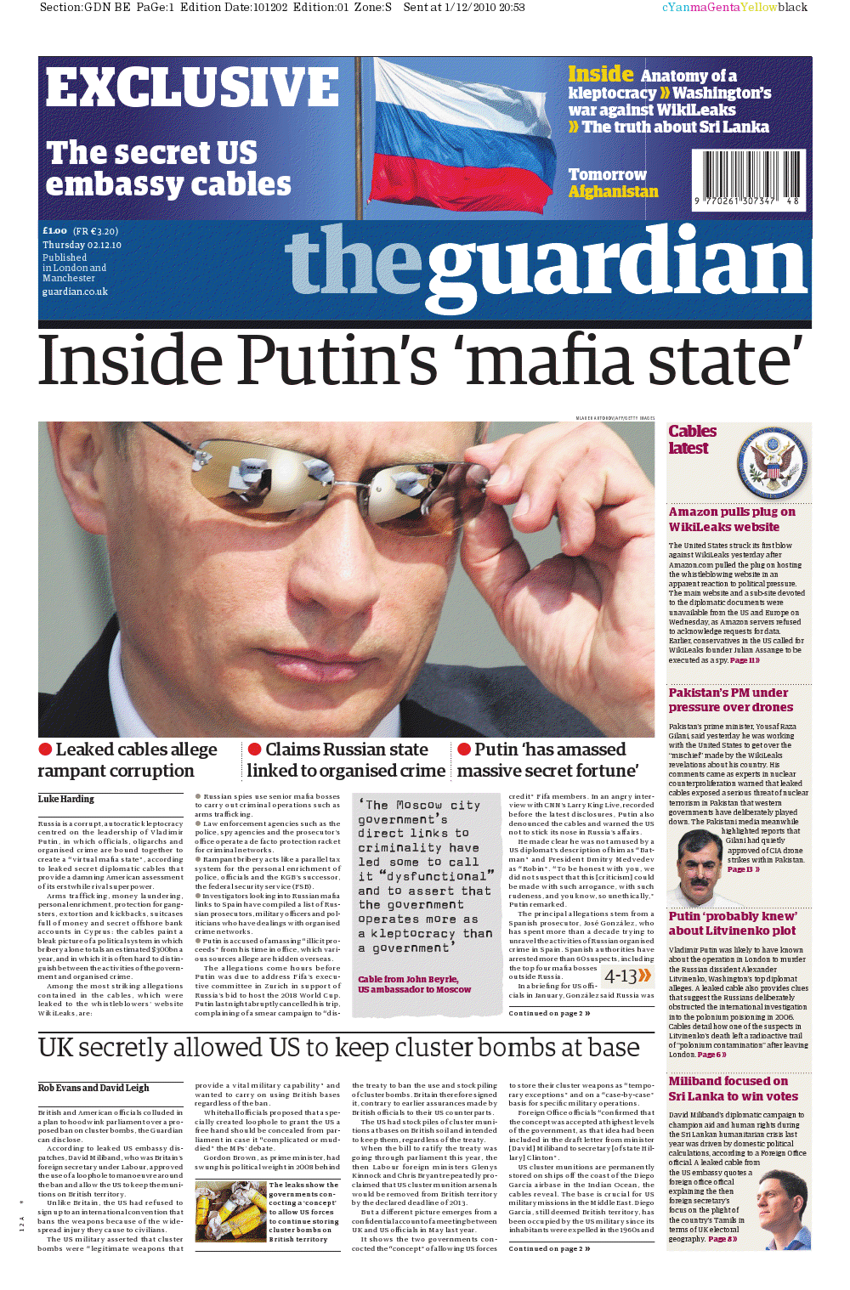
Pa Mor Ddibynadwy?

Slide 14
Pa Mor Ddibynadwy?

Slide 15
Pa Mor Ddibynadwy?

Slide 16
Pa Mor Ddibynadwy?

Slide 18
Peiriannau Chwilio
Math | Peiriant chwilio
Cyffredinol | http://www.google.com
 | http://www.bing.com/
 | http://www.ask.com
Llywodraeth | http://www.direct.gov.uk
Newyddion | http://news.google.com
 | http://www.newsnow.co.uk
Data ystadegol | http://www.noodletools.com
Diffiniadau | http://education.yahoo.com/reference
Mapiau | http://maps.google.com
 | http://maps.nationalgeographic.com
Delweddau | http://images.google.co.uk/
 | http://www.flickr.com
Fideo | http://www.youtube.com/
Seiniau | http://www.findsounds.coml
 | http://www.soundsnap.com/

Slide 19
Chwilio Effeithiol
Dilynwch y cynghorion isod i gael gwell canlyniadau o chwilio.
Os byddwch chi’n rhoi ymadrodd neu eiriau gyda’i gilydd rhwng dyfyn-nodau, bydd y chwiliad yn fwy manwl ac yn dod o hyd i lai o wefannau ar hap.
“beichiogrwydd yn yr arddegau”
Bydd ansawdd y chwiliad yn well os na fyddwch chi’n cynnwys geiriau diangen.
Yn lle
Faint o bobl sy’n ddigartref yn Awstralia
rhowch
Nifer pobl digartref Awstralia
Notes:
Mae rhai chwiliadau’n gallu rhoi cannoedd o dudalennau canlyniadau sy’n cysylltu â gwefannau sy’n amherthnasol i’ch ymchwil. Er mwyn osgoi hyn, byddwch yn ofalus wrth ddewis eich geiriau chwilio. Po fwyaf penodol fydd eich geiriau. mwyaf perthnasol fydd canlyniadau’ch chwiliad.
Ymadrodd neu eiriau sy’n ymddangos gyda’i gilydd
Defnyddiwch ddyfyn-nodau i chwilio am ymadrodd neu nifer o eiriau gyda’i gilydd. Dyma enghraifft: “beichiogrwydd yn yr arddegau”
Dileu geiriau diangen
Peidiwch â defnyddio geiriau sy’n amherthnasol i’ch chwiliad. Peidiwch â defnyddio geiriau fel ‘sut’, ‘a’, ‘i’ neu ‘fel’ yn eich chwiliad, dim ond enwau pobl, lleoedd neu bethau rydych chi am ddod o hyd iddyn nhw.
Yn lle
Faint o bobl sy’n ddigartref yn Awstralia
rhowch
Nifer pobl digartref Awstralia

Slide 20
Mwy nag un gair allweddol
Rhowch arwydd + os ydych chi’n defnyddio mwy nag un gair allweddol i chwilio am dudalennau gwe. Trwy gynnwys arwydd plws yn eich chwiliad, bydd yr holl ganlyniadau’n cynnwys y geiriau allweddol. Er enghraifft, os ydych chi am gael gwybod am ailgylchu papur yng Nghaerdydd, gallwch chi chwilio’n well drwy deipio:
Recycling+Cardiff+paper
Dileu geiriau
Rhowch arwydd - (minws) yn erbyn geiriau nad ydych chi am eu cynnwys yng nghanlyniadau’ch chwiliad.

Slide 21
Delweddau am ddim
Gwefannau sy’n cynnig delweddau am ddim:
http://www.freedigitalphotos.net/
http://www.freeimages.co.uk/
http://www.coolclips.com/
http://www.scran.ac.uk/

Slide 22
Ystadegau ar y We
StatisticsWebsiteUK - ystadegau://www.statistics.gov.uk/
Ystadegau llywodraeth leol http://www.direct.gov.uk/
Ystadegau’r Cyfrifiad http://www.statistics.gov.uk/census/
Ystadegau amgylcheddolhttp://www.environment-agency.gov.uk/
Ystadegau am fwyd http://www.food.gov.uk/
Ystadegau am iechydhttp://www.dh.gov.uk/
Ystadegau’r Swyddfa Dywydd http://www.metoffice.gov.uk/
Ystadegau am dwristiaethhttp://www.visitbritain.com/research
Ystadegau am Gymru - https://statswales.wales.gov.uk/‎
GIG Cymru - www.wales.nhs.uk/statisticsanddata

Slide 23
Dibynadwy
Cyfeiriadau ac olddodiadau’r We
.com – Y diwedd “safonol” i gyfeiriadau gwe sy’n cael ei ddefnyddio’n aml gan sefydliadau masnachol
http://www.microsoft.com.org – Mae’n cael ei ddefnyddio fel arfer gan sefydliadau di-elw
http://www.oxfam.org.co.uk – Gwefan cwmni sydd wedi’i leoli yn y DU
http://www.bbc.co.uk. – Un o gyrff llywodraeth, e.e. y BBC
http://www.flintshire.gov.uk - gwefan llywodraeth leol
http://www.bham.ac.uk/ /.ac.uk neu .sch.uk Prifysgolion, ysgolion a cholegau
Notes:
Gwefannau dibynadwy
Mae biliynau o wefannau gwahanol ar y Rhyngrwyd. Gall unrhyw un sefydlu gwefan a chyhoeddi unrhyw beth y mae’n dymuno. Nid yw gwybodaeth ar y Rhyngrwyd yn wir bob tro, felly chwiliwch am arwyddion sy’n dangos bod gwefan yn gywir.
Yn aml bydd y gwefannau mwyaf dibynadwy wedi cael eu sefydlu gan sefydliadau swyddogol a busnesau. Bydd eu cyfeiriad gwe yn dangos pwy ydyn nhw fel arfer.

Slide 24
Ffynonellau mwy dibynadwy
Daily Post
BBC
Wales Online
.GOV

Slide 25
Dibynadwy
Os nad ydych chi’n sicr a yw gwybodaeth yn ddibynadwy, gallwch chi ei gwirio mewn mannau eraill i weld a yw’r wybodaeth yn cyfateb.

Slide 26
Cyfoes
Ni ddylai gwybodaeth fod yn fwy na 3 blwydd oed.
Oni bai eich bod am ddangos tuedd dros amser e.e. newid mewn beichiogrwydd yn yr arddegau dros yr 20 mlynedd diwethaf.

Slide 27
Perthnasol
Cadwch at y meysydd rydych chi’n canolbwyntio arnynt wrth ymchwilio. (Edrychwch ar eich taflenni cynllunio ymchwil.)
Gofalwch fod y wybodaeth yn gysylltiedig â’r teitl.

Slide 28
Defnyddiol
Chwiliwch am wybodaeth y gallwch chi ei darllen a’i deall.
Holwch eich athro os yw gwybodaeth yn ymddangos yn rhy gymhleth – efallai y bydd yn gallu’ch helpu i edrych arni mewn ffordd wahanol.
Sicrhewch fod yr ymchwil yn cyfrannu at y stori rydych chi am ei dweud!

Slide 29
Defnyddiol
Ceir gwybodaeth o bob math a maint
Mapiau
Ffynhonnell:
WWW.Guardian.co.uk

Slide 30
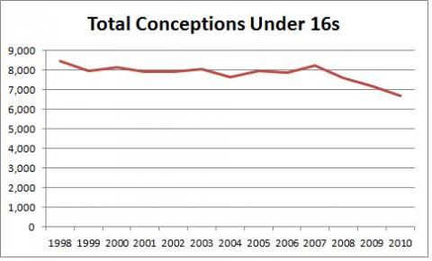
Defnyddiol
Tueddiadau dros amser
Ffynhonnell: http://fullfact.org/articles/underage_teenage_pregnancy_rates
Mae’n bwysig iawn cadw cofnod o ble cawsoch chi’r wybodaeth

Slide 31
Defnyddiol
Storïau papur newydd
Ffynhonnell: Papur newydd y Daily Post

Slide 32
Defnyddiol
Adroddiadau
Ffynhonnell: http://www.ons.gov.uk/ons/dcp171766_300029.pdf

Slide 33
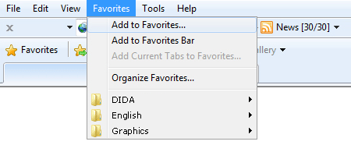
Ffefrynnau
Os byddwch chi’n dod o hyd i wefan ddefnyddiol iawn, peidiwch â cholli ei chyfeiriad gwe. Ychwanegwch ef at eich rhestr o ffefrynnau. Dyma sut i wneud hynny:
clicio ar y botwm Favourites ym mhen uchaf y porwr
dewis Add to favourites
dewis y ffolder rydych chi am gadw’r dudalen ynddo

